Slide 1
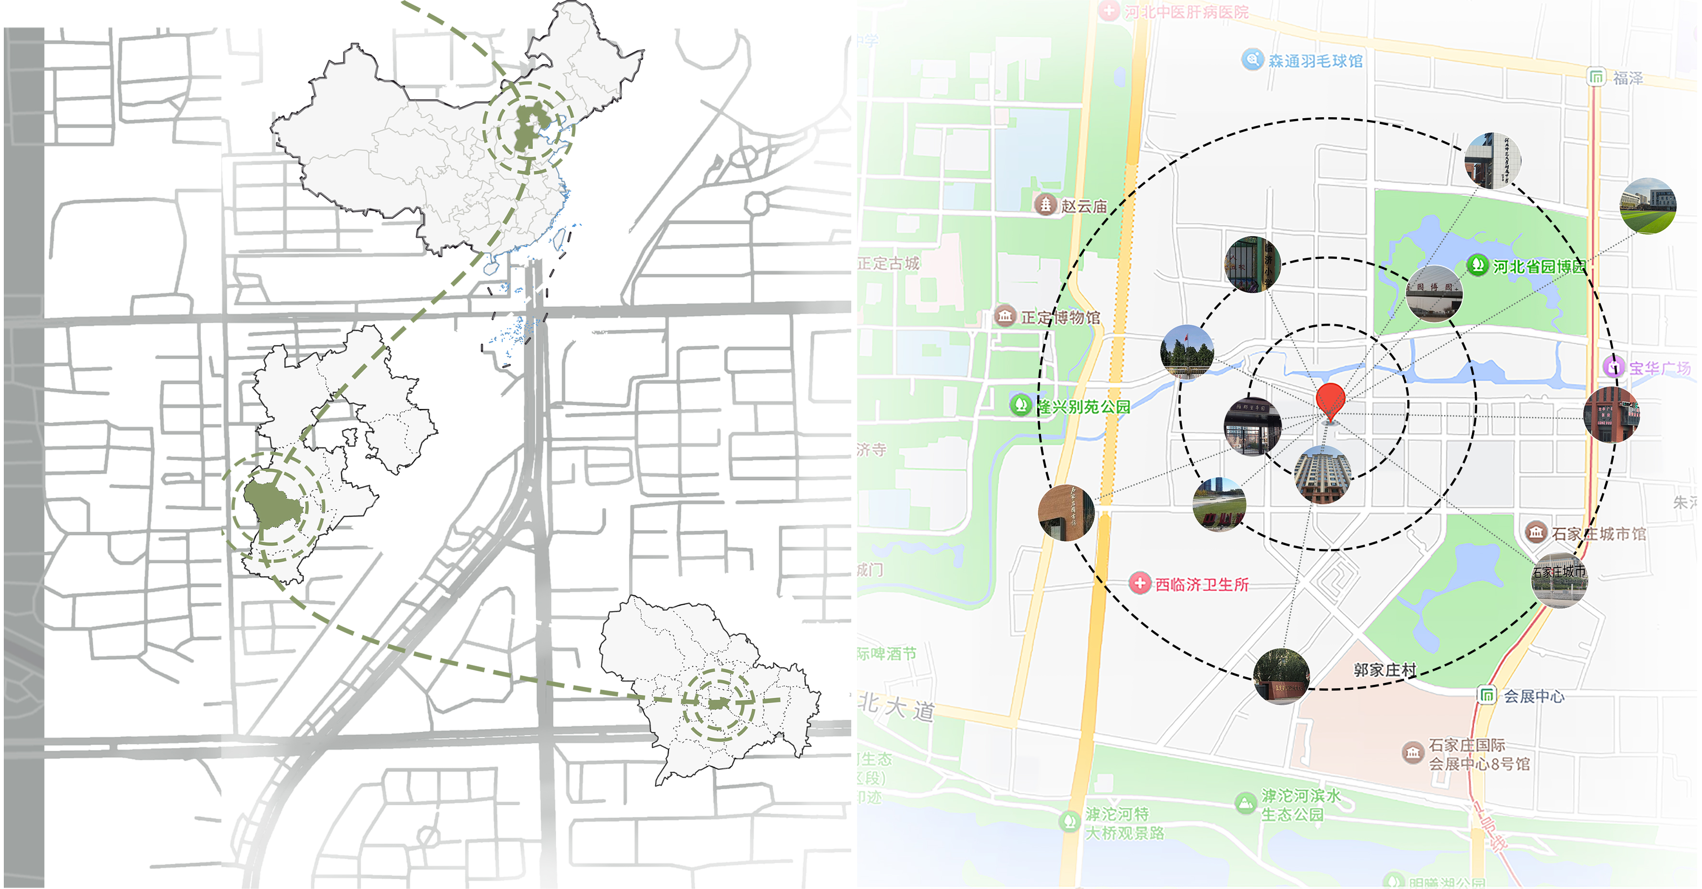

Slide 2

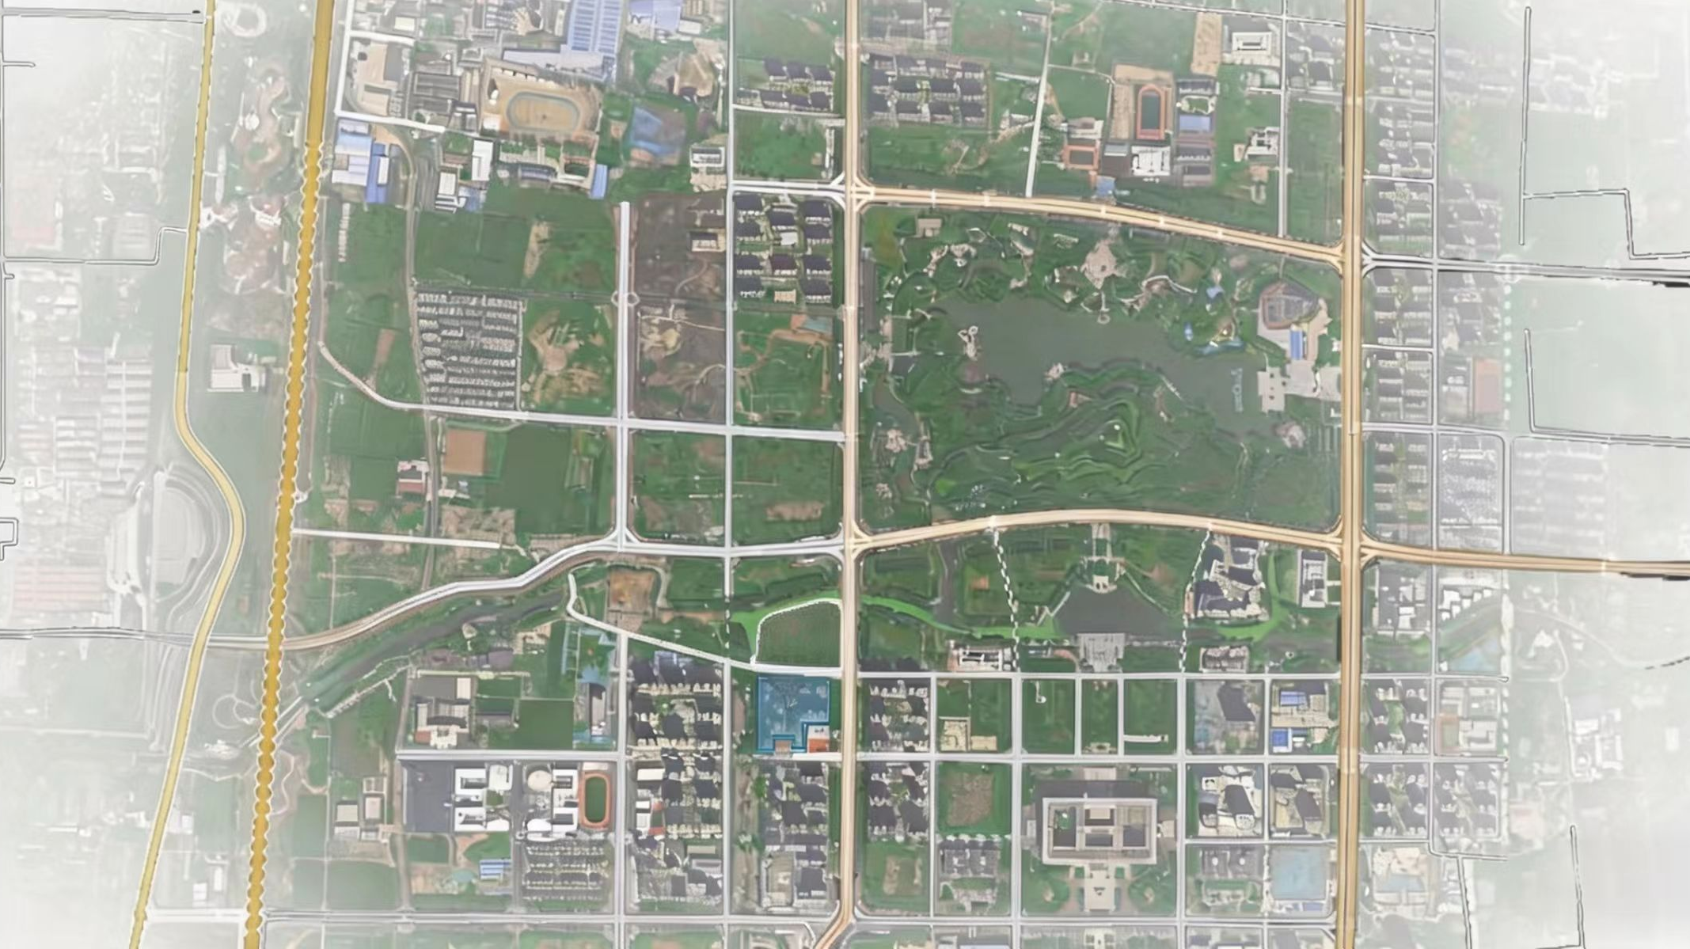
河北省园博园
中心湖公园
园博园大街
新城大街
太行大街
滹沱河滨水公园
石家庄国际会展中心

Slide 3
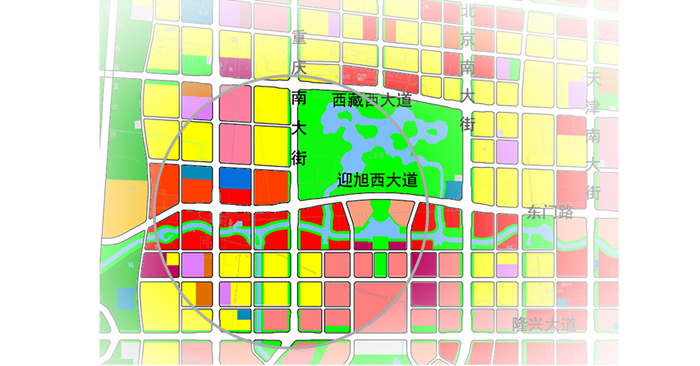

Slide 4
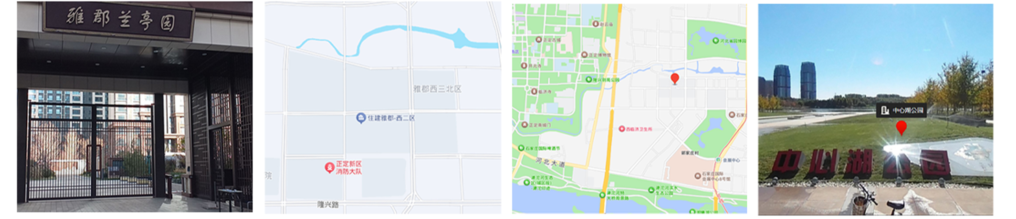
STRENGTH
WEAKNESS
OPPORTUNITY
TTRENGTH
地理位置与流量优势：
位于社区主入口对面，拥有极佳的可达性和可视性，方便居民“步行到达”
功能冲突的潜在风险：
文化活动产生的噪音、灯光及人流可能会对紧邻的社区居民造成一定干扰，需要在隔音降噪
城市文化名片的打造：
有机会成为正式正定文化形象的窗口项目，为周围社区中心打造活动区域，获得政策与资源支持
同质化竞争的可能：正定成为文化名城项目，若缺乏鲜明特色和精准定位，容易淹没在众多文化场所中

Slide 5
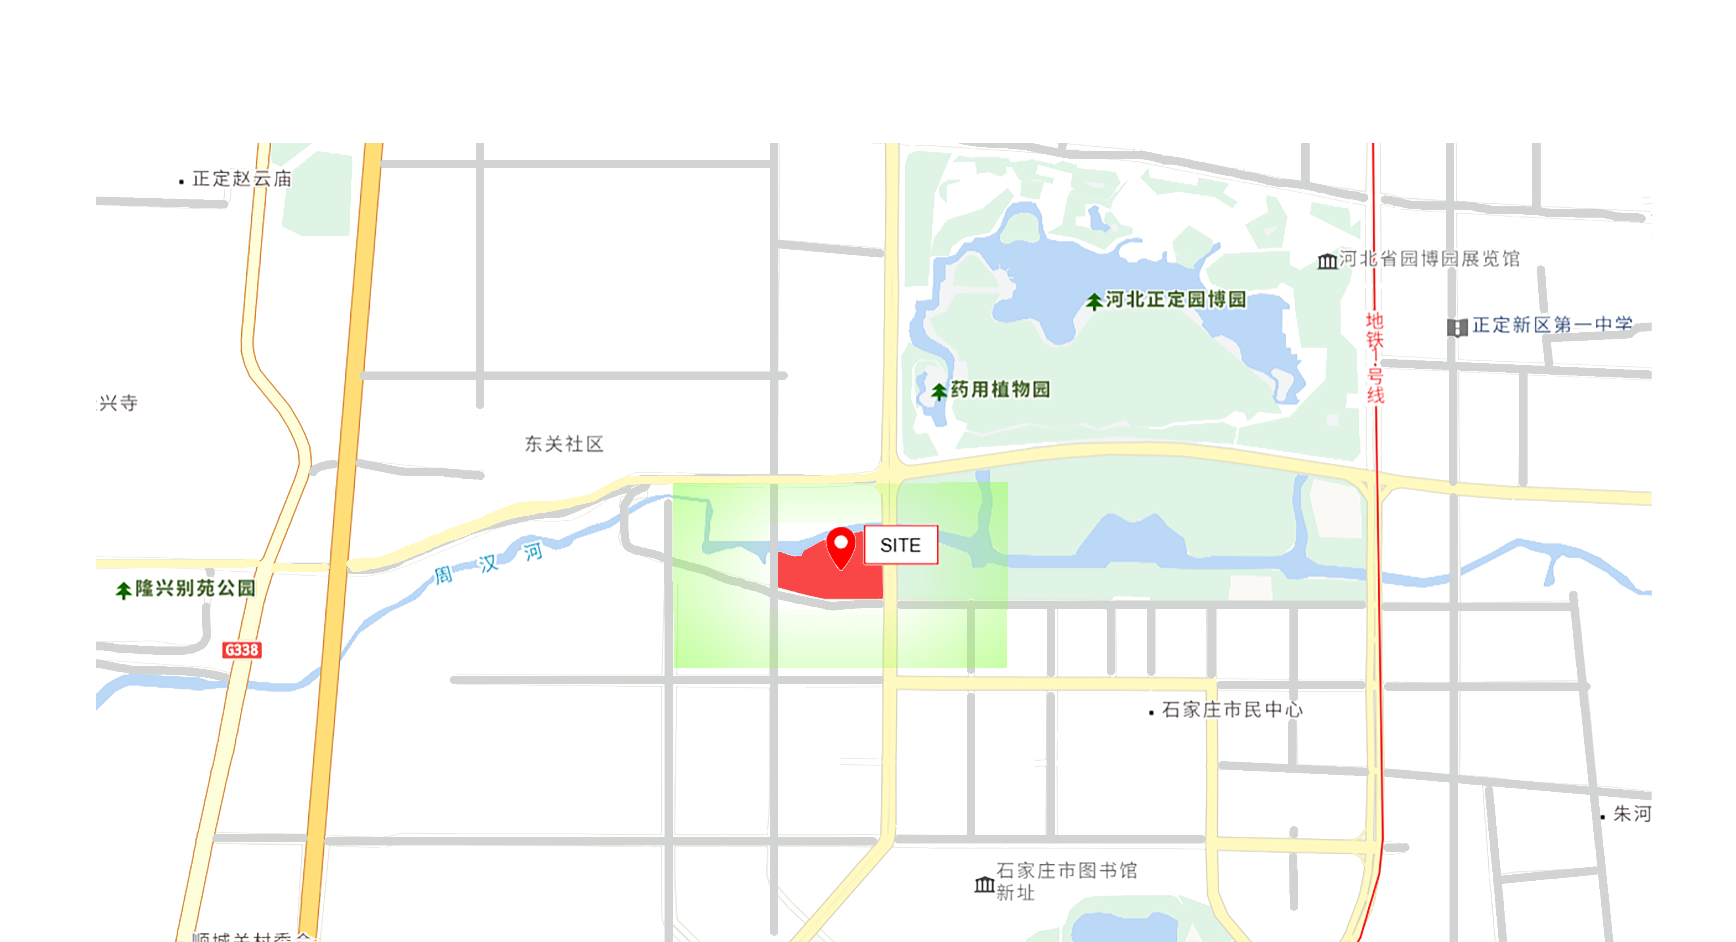
园博园大街
和谐路

Slide 6
园博园景观轴
临河景观价值高
与园博园临街相望 景观价值高
景观价值较高
河道景观轴
居住区景观价值低

Slide 7
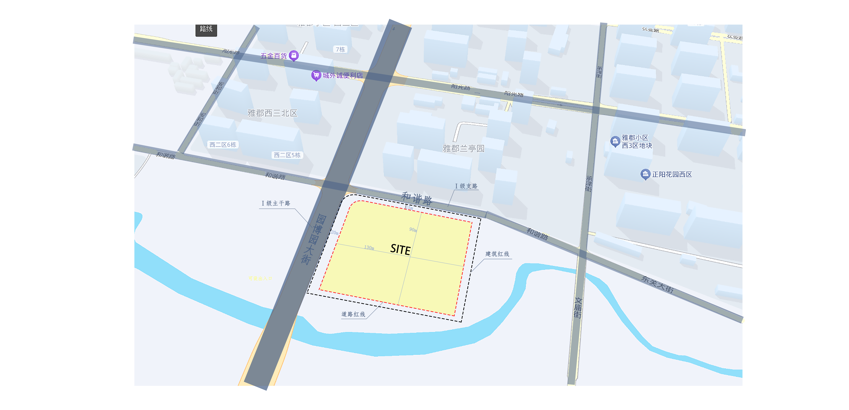
15m
30m
70m
20m

Slide 8
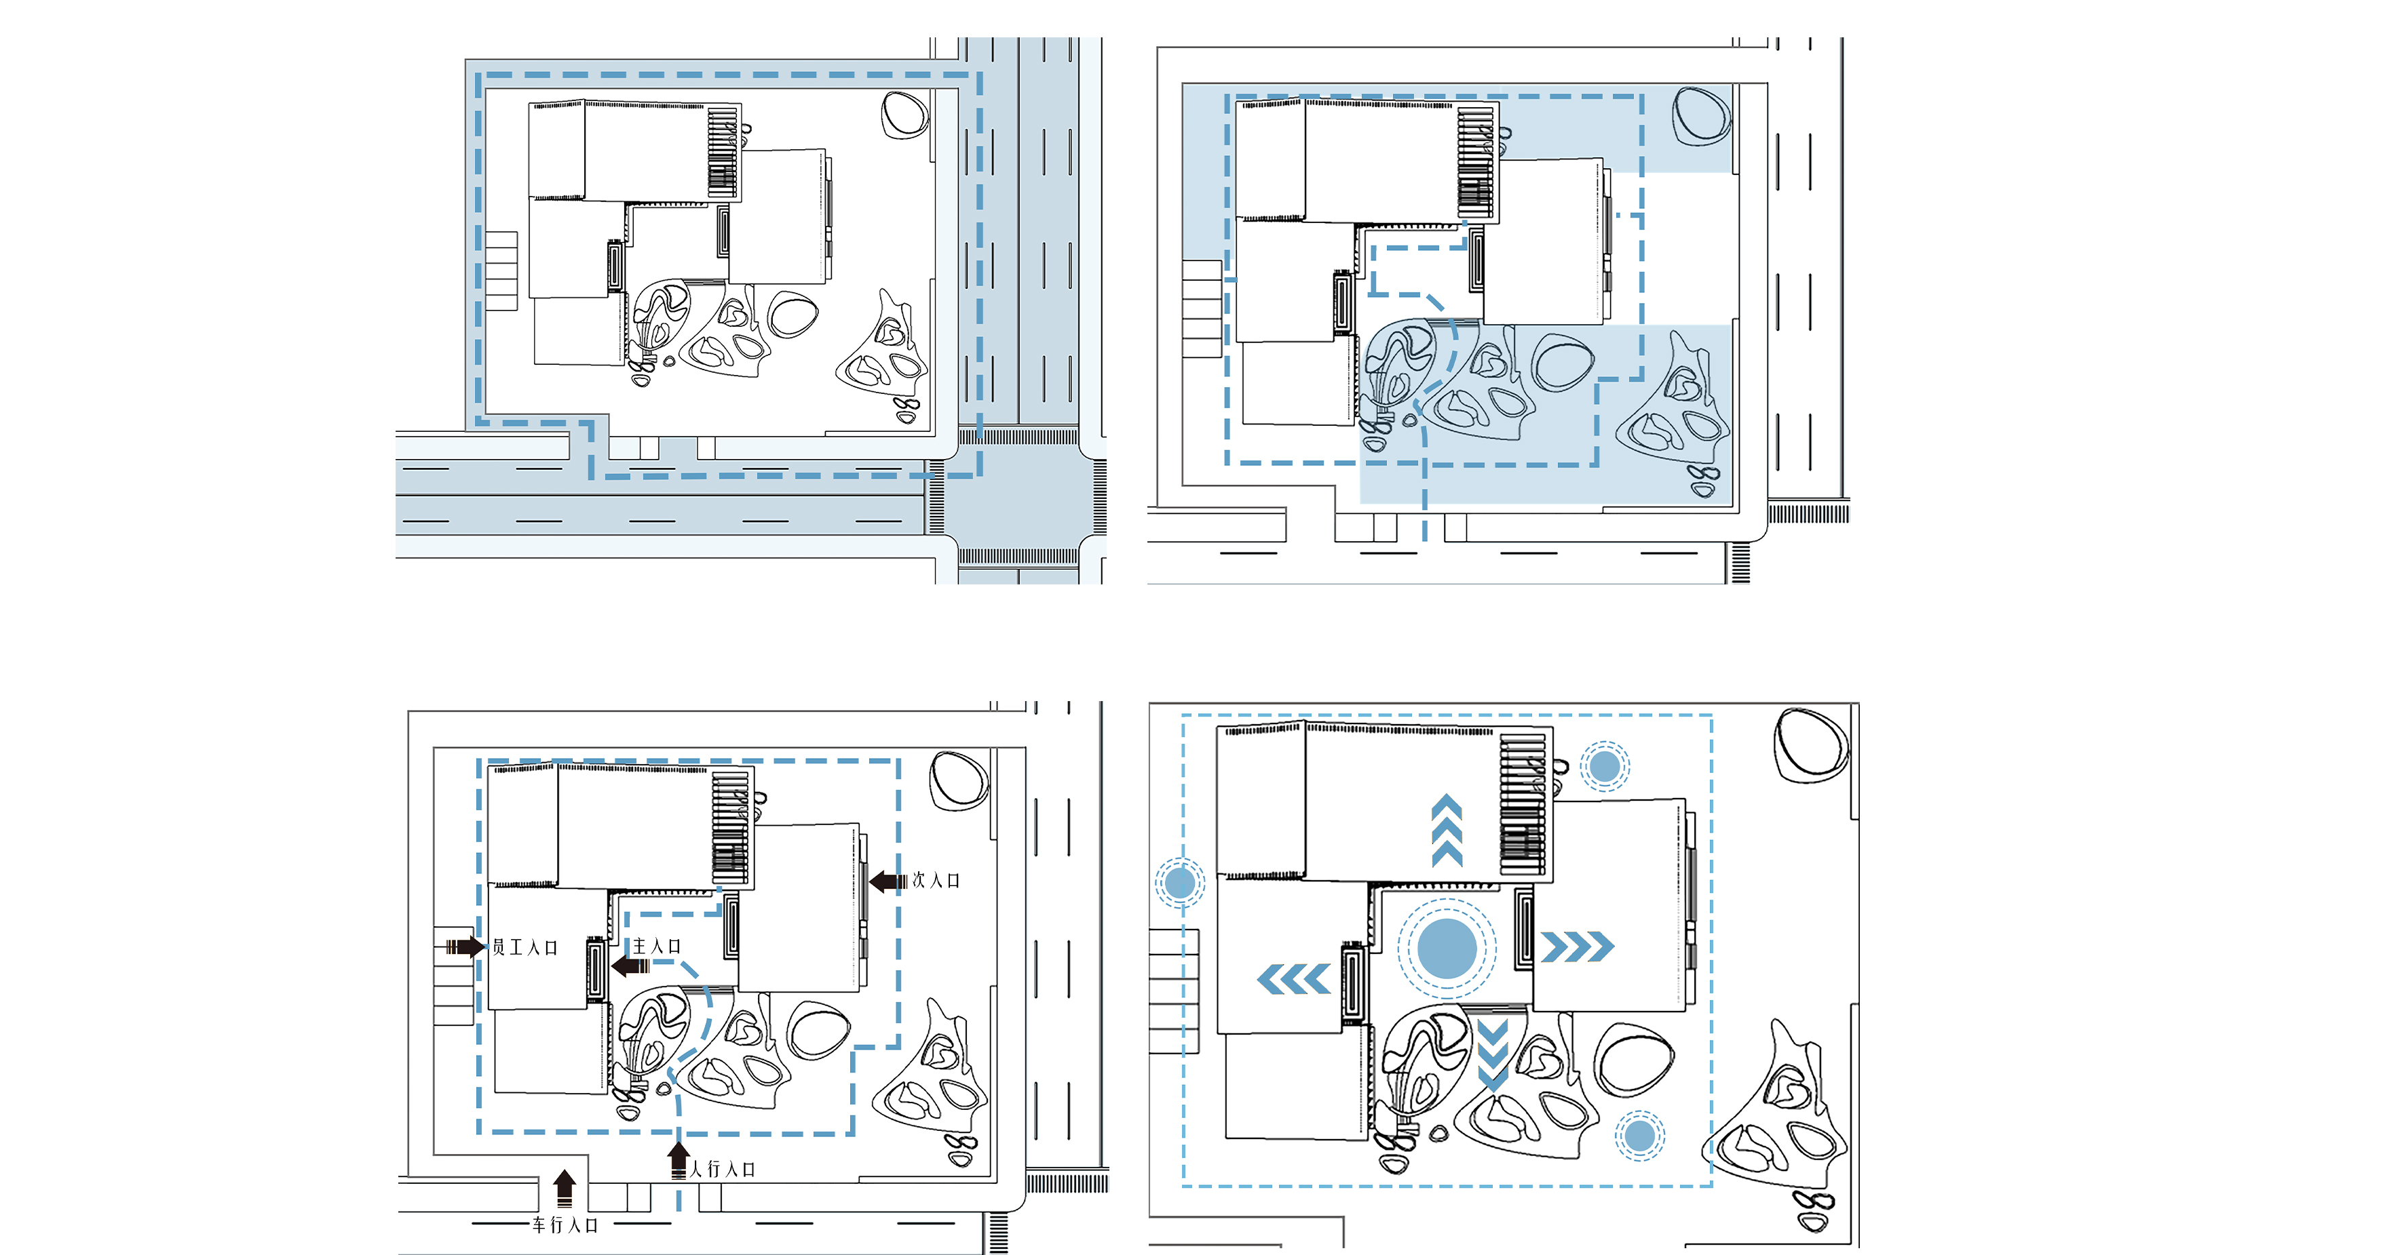
消防环道设计

Slide 9
广场庭院布置

Slide 10
入口及流线设计

Slide 11
主要节点分析

Slide 12
建筑概况
工程名称 | 活动中心
工程地点 | 河北-石家庄
地理位置 | 北纬：38.00° 东经：114.41°
建筑寿命(年) | 50
计算建筑面积(m²) | 地上2842 地下0
建筑层数 | 地上3 地下0
建筑高度（m） | 地上13.9 地下0.0
计算建筑体积(m³) | 11191.04
计算建筑外表面积(m²) | 3832.57
北向角度 | 90
结构类型 | 框架结构
外墙太阳辐射吸收系数 | 0.12
屋顶太阳辐射吸收系数 | 0.50
控温期 | 供冷期:6.14-8.31,供暖期:11.15-3.15

Slide 13
综合可再生利用率
能耗分项 | 需求量（电） (kWh/㎡) | 需求量（热） (kWh/㎡) | 一次能源 (kWh/㎡)
耗冷量 | - | 50.45 | 50.45
耗热量 | - | 23.54 | 23.54
照明 | 25.06 | - | 65.16
电梯 | 7.93 | - | 20.61
生活热水 | - | 14.54 | 14.54
排风机 | 27.74 | - | 72.12
其他设备 | 0.00 | - | 0.00
合计 |  |  | 246.42
可再生分项 | 可再生发电 (kWh/㎡) | 可再生利用（热） (kWh/㎡) | 一次能源 (kWh/㎡)
集中地源\空气源供热 | - | 0.00 | 0.00
单体空调\多联机供热 | - | 0.00 | 0.00
太阳能热水 | - | 14.54 | 14.54
热泵热水 | - | 0.00 | 0.00
光伏发电 | 44.59 | - | 115.93
风力发电 | 0.00 | - | 0.00
合计 |  |  | 130.47
可再生能源利用率(%) |  |  | 52.95

Slide 14
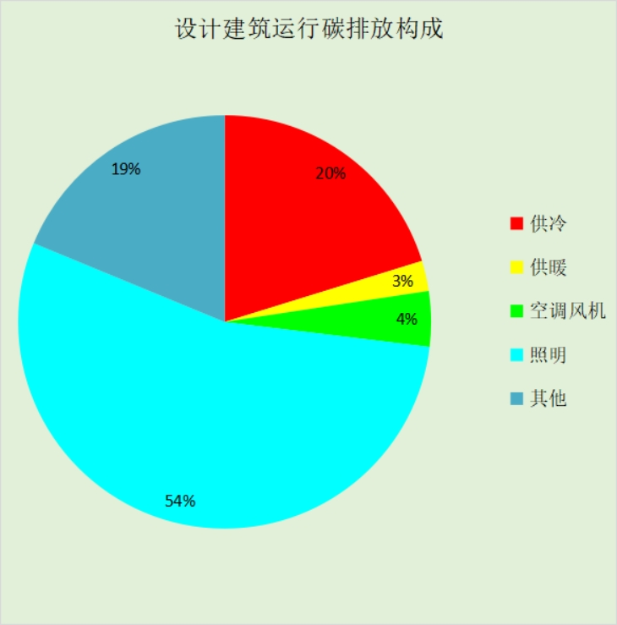
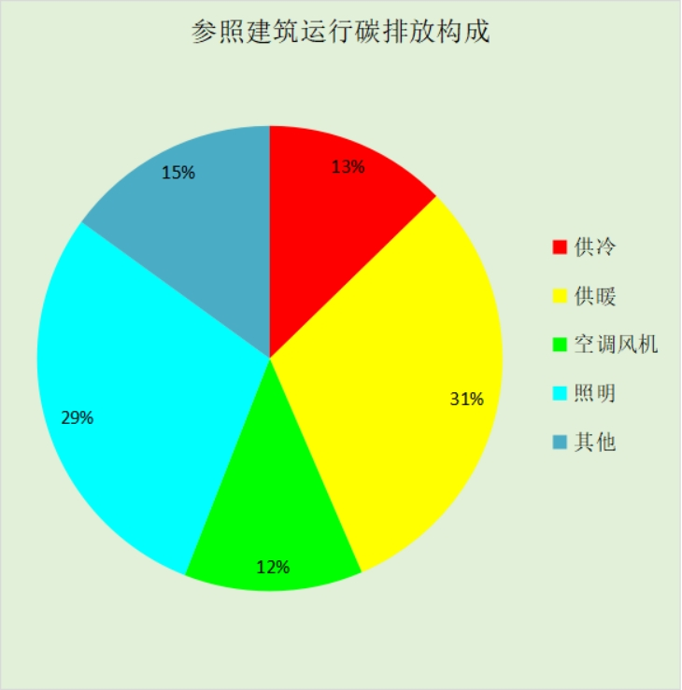
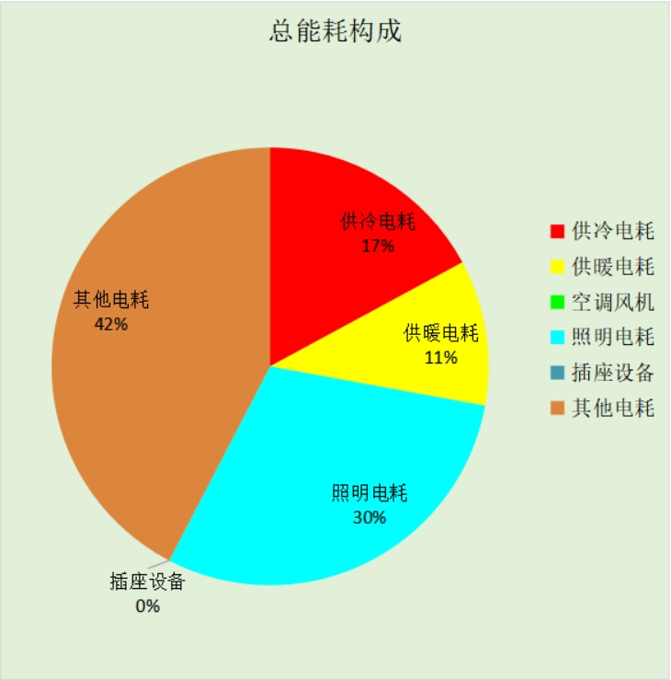
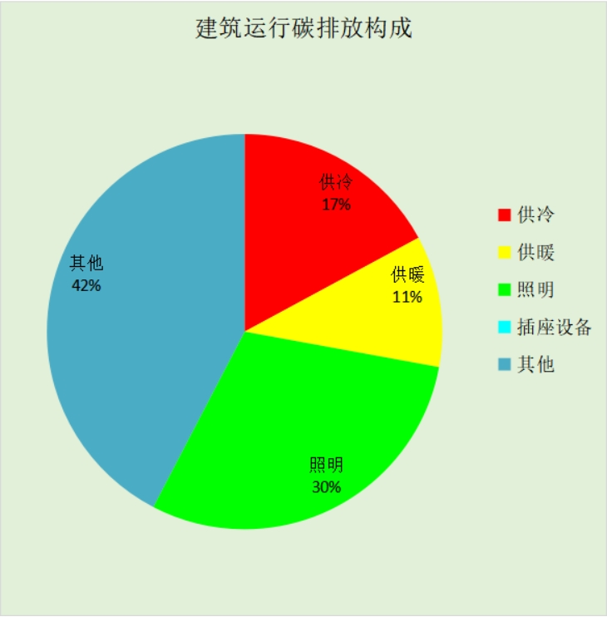
建筑碳排放
  建筑运行碳排放
电力 | 类别 | 耗电 (kWh/㎡) | 碳排放因子 (kgCO2/kWh) | 碳排放量(tCO2)
供冷(Ec) |  | 720.69 | 0.5703 | 1168.178
供暖(Eh) |  | 452.67 | 0.5703 | 733.747
照明 |  | 1253.14 | 0.5703 | 2031.237
插座设备 |  | - | 0.5703 | -
其他(Eo) | 电梯 | 396.33 | 0.5703 | 2890.538
 | 排风机 | 1386.94
 | 生活热水(扣减了太阳能) | 0.00 (太阳能供大于需)
 | 炊事 | -
 | 其他设备 | 0.00
 | 合计 | 1783.27
化石燃料 | 所属类别 | 耗热量(kWh/㎡) | 碳排放因子(tCO2/TJ) | 碳排放量(tCO2)
 | 供暖系统 | 0.000 |  | 0.000
燃气 | 生活热水(扣减了太阳能) | 0.00 (太阳能供大于需) | 55.54 | 0.000
燃气 | 炊事 | -(m³/㎡) | 55.54 | -
汽油 | 其他设备 | 0 (kg/㎡) | 67.91 | 0.000
柴油 | 其他设备 | 0 (kg/㎡) | 72.59 | 0.000
煤炭 | 其他设备 | 0 (kg/㎡) | 2.66(kgCO2/kg) | 0.000
燃气 | 其他设备 | 0 (kg/㎡) | 55.54 | 0.000
可再生 | 类别 | 供电(kWh/㎡) | 碳排放因子(kgCO2/kWh) | 碳减排量(tCO2)
可再生能源(Er) | 光伏(Ep) | 2229.38 | 0.5703 | 3613.649
 | 风力(Ew) | 0.00 |  | 0.000
碳汇减碳量 |  |  |  | 467.950
建筑运行碳排放合计 |  |  |  | 2742.051

Slide 15
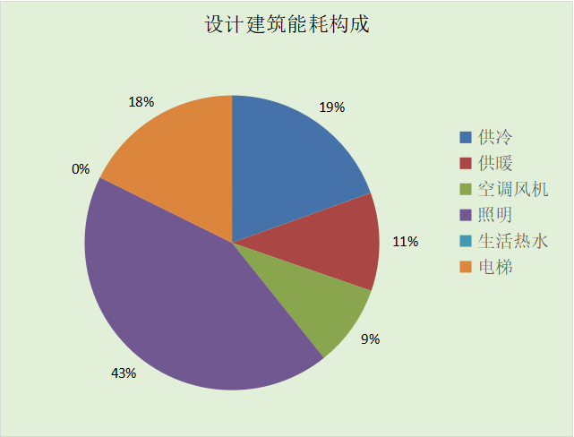
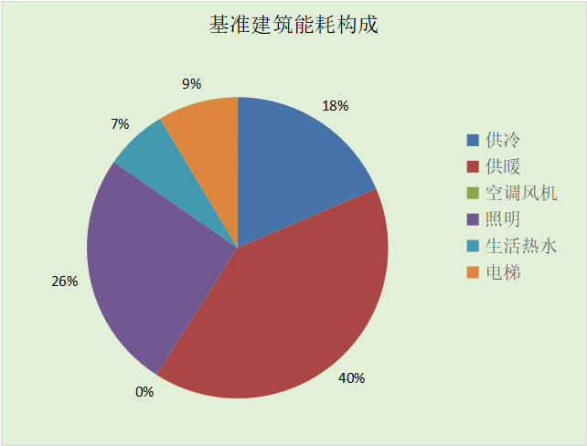
超低能耗建筑计算
 | 设计建筑 | 基准建筑
建筑本体能耗(一次能源) (kWh/㎡) | 116.58 | 239.89
建筑综合能耗(一次能源) (kWh/㎡) | 47.03 | 239.89
 | 值 | 限值
建筑本体能耗节能率(%) | 51.40 | 25.00
建筑综合能耗节能率(%) | 80.40 | 50.00
标准依据 | 《近零能耗建筑技术标准》(GB/T51350-2019)表5.0.4
标准要求 | 建筑综合节能率应≥50%; 建筑本体节能率应符合表5.0.4的要求
结论 | 满足

Slide 16
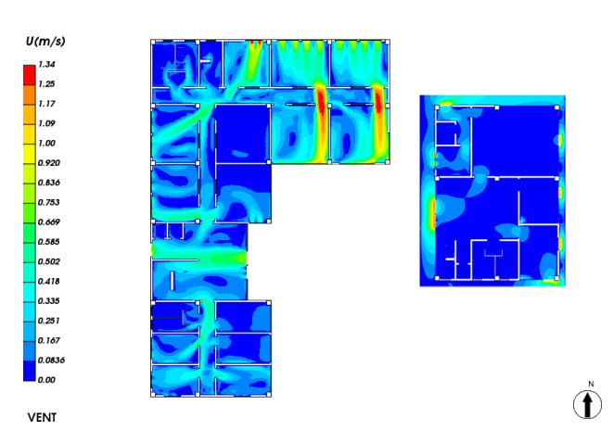
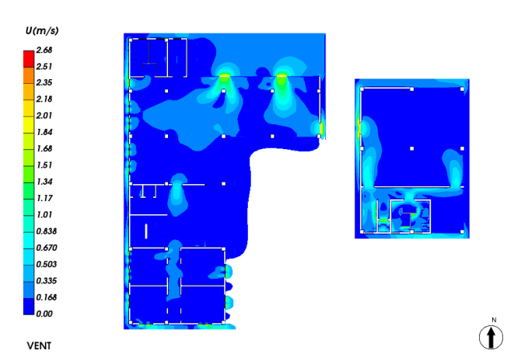
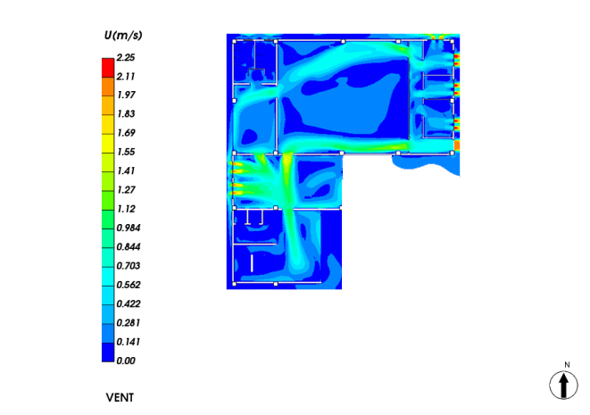
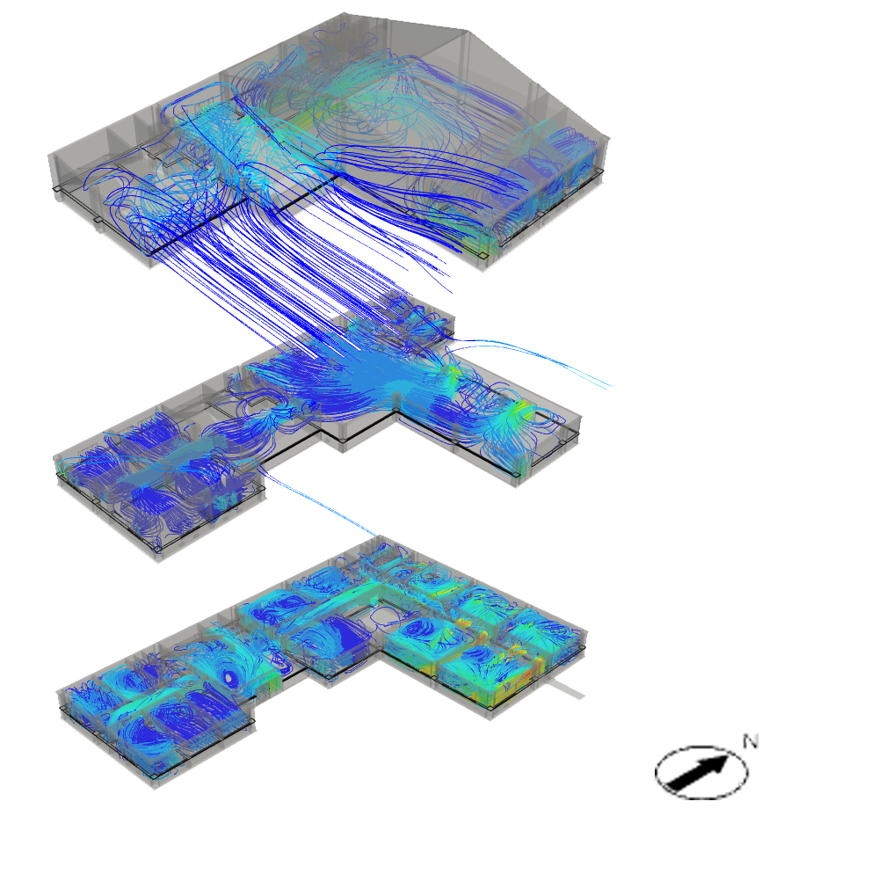
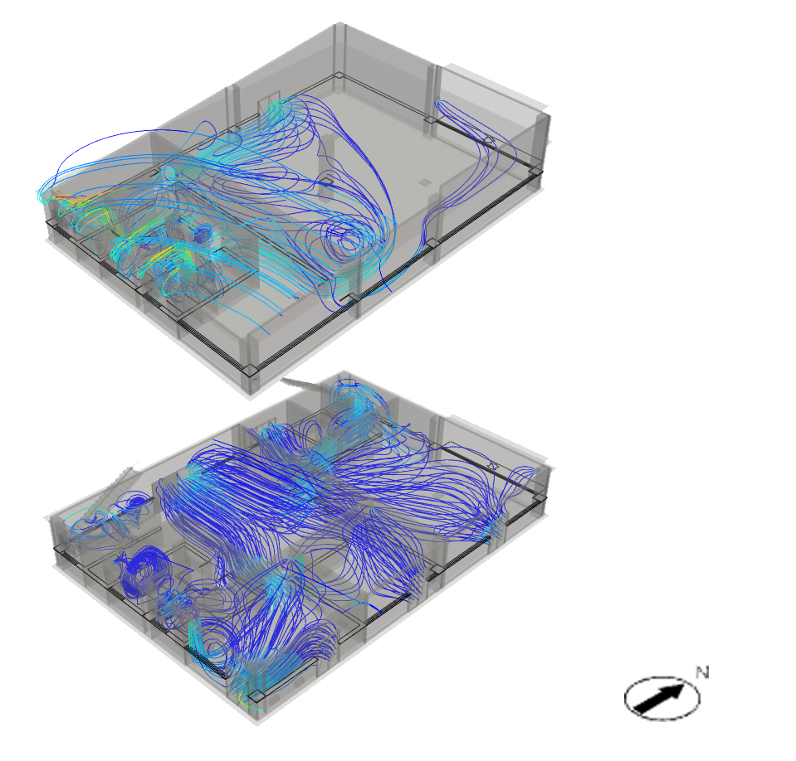
室内气流组织分析
室内速度分布
该建筑参评房间所用技术措施合理，且通过CFD对室内进行气流组织分析，确认气流组织合理，满足绿标5.1.2的要求。
室内流线图

Slide 17
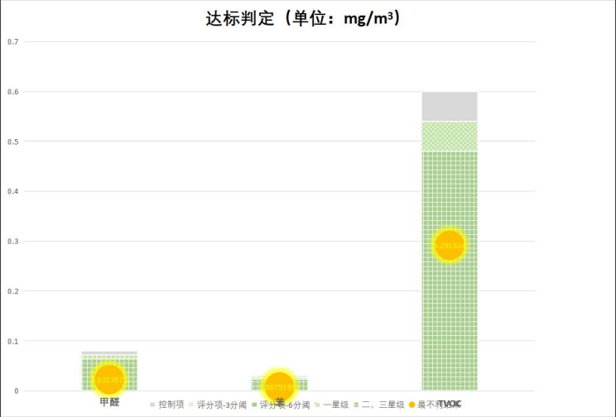
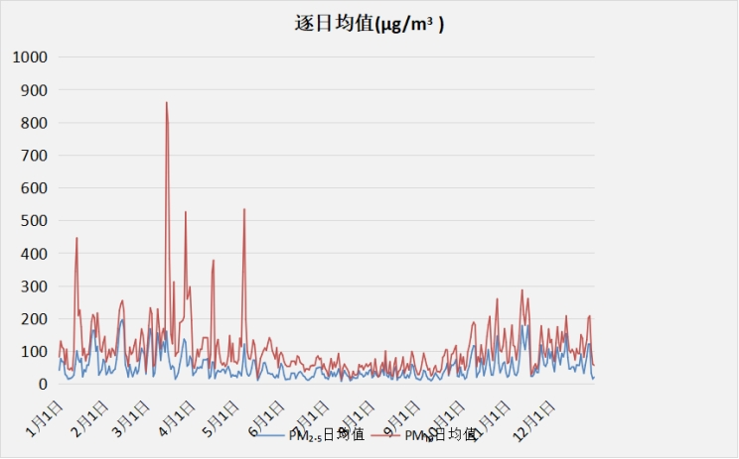
污染物浓度
主要功能房间挥发性有机物浓度最不利结果统计图
室外颗粒物PM_{2.5}和PM₁₀浓度日均值

Slide 18
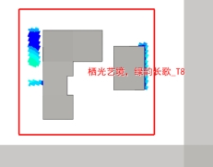
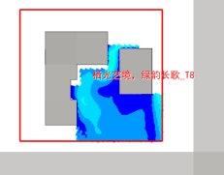
室外风环境模拟分析
人行区域-1.5米高度水平面风速云图-冬季
户外休息区、儿童娱乐区-1.5米高度水平面风速云图-冬季

Slide 19
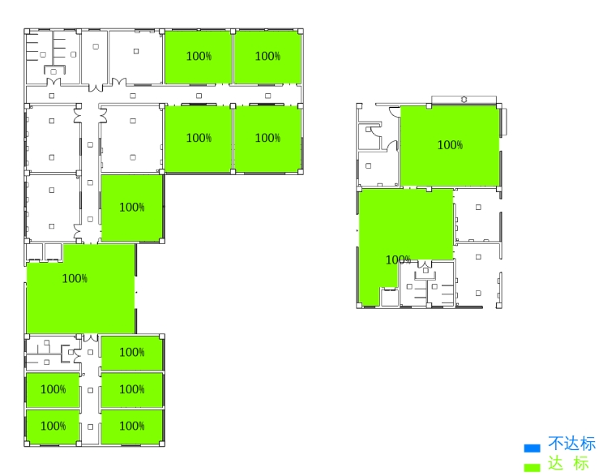
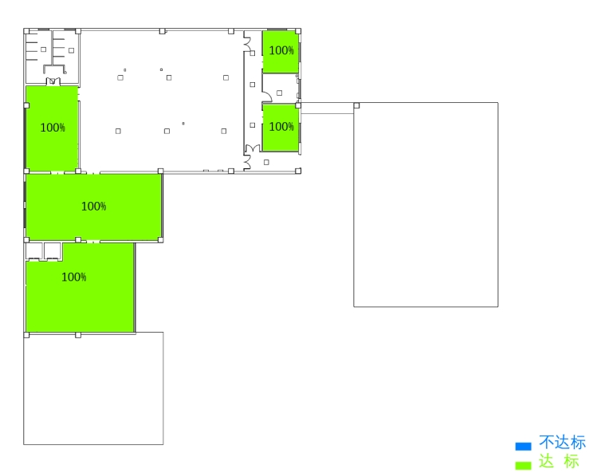
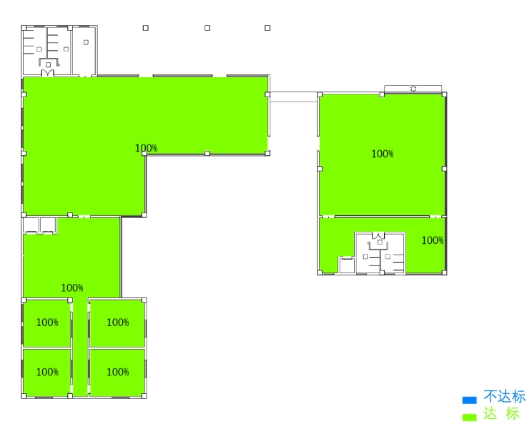
建筑动态采光
《绿色建筑评价标准》GB/T 50378-2019（2024年版）的5.2.8条对公共建筑主要功能房间动态采光指标作出要求。本项目对建筑室内空间进行全年动态采光分析，统计结果如下所示：
采光总面积（m²） | 达标面积比例(%) | 标准要求（%） | 得分
1906.55 | 100 | 60 | 4

Slide 20
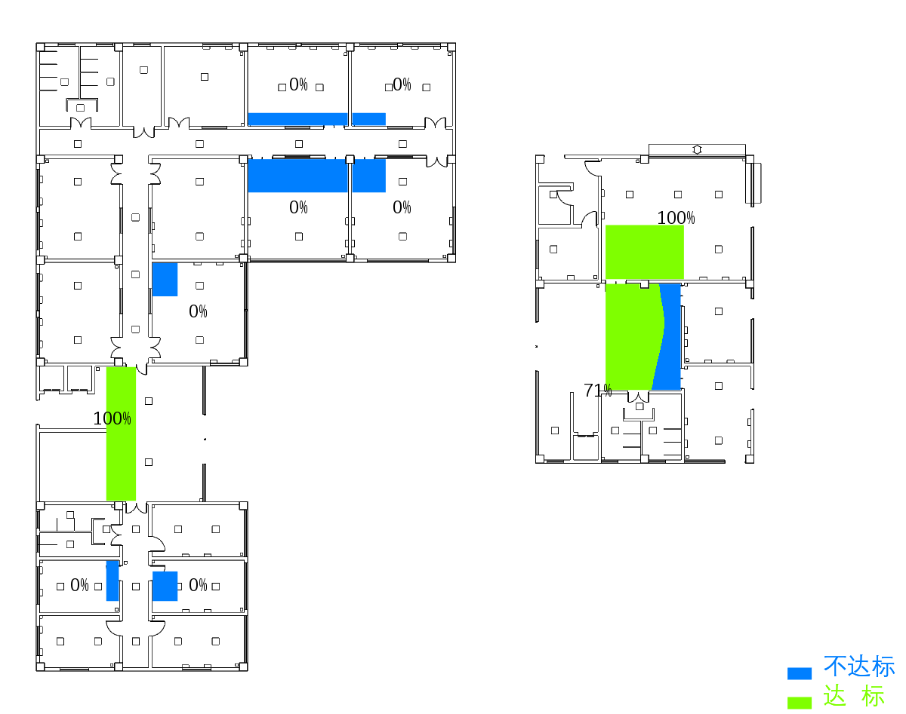
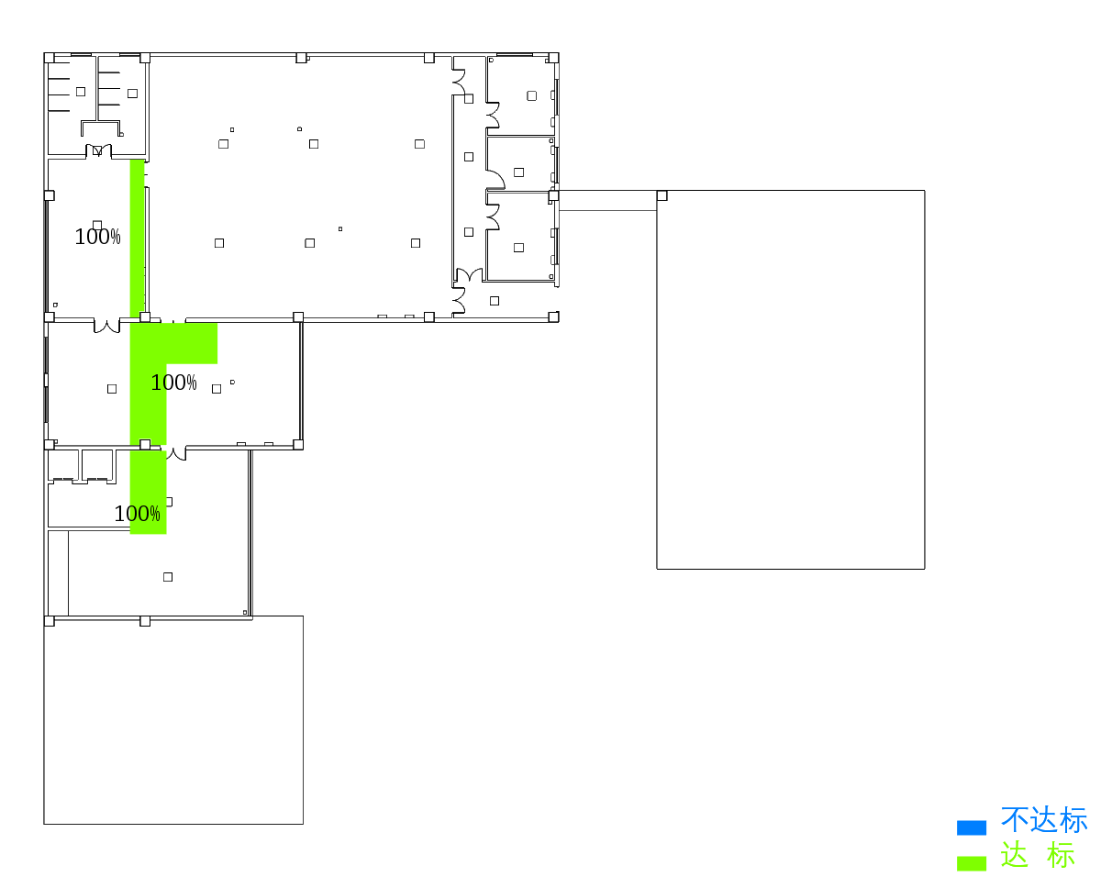
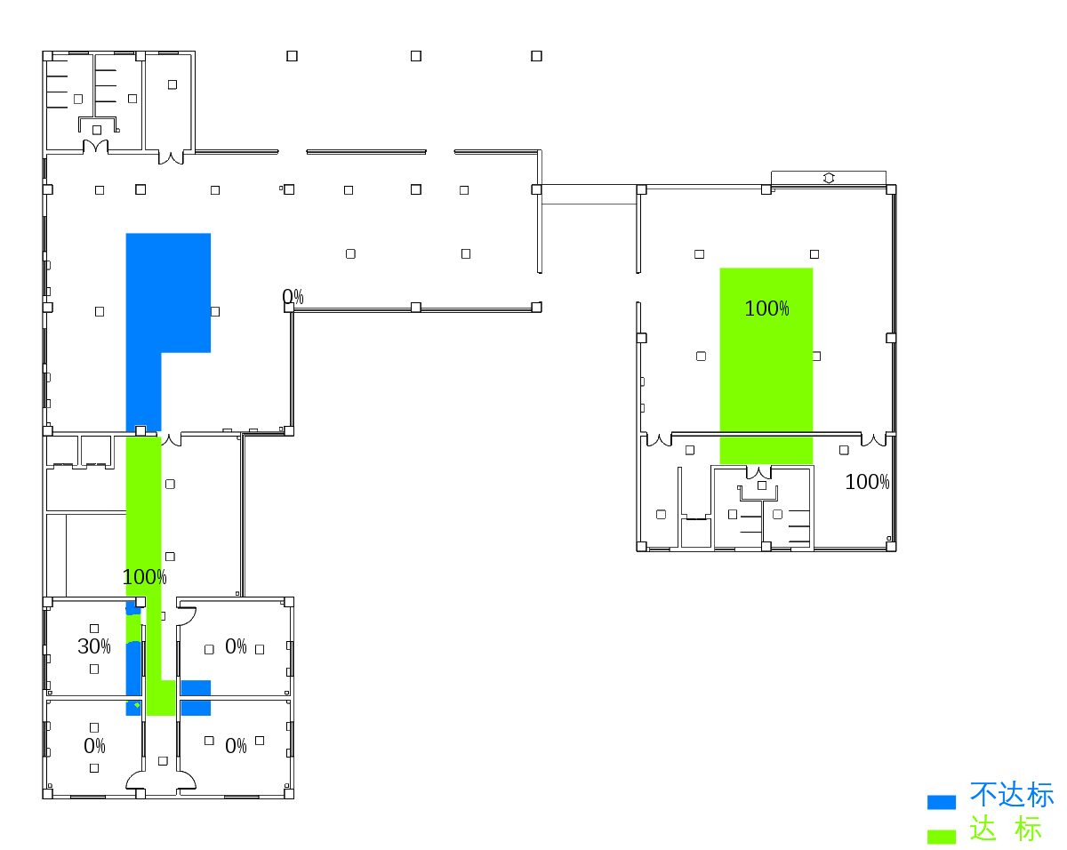
建筑内区采光
根据《绿色建筑评价标准》GB/T 50378-2019（2024年版）要求，对公共建筑内区采光达标面积比例进行统计，本项目中建筑内区采光达标面积比例统计如下：
内区总面积（m²） | 达标面积（m²） | 面积比例R_{A}（%） | 得分
334.63 | 218.66 | 65 | 4

Slide 21
可再生能源利用分析（太阳能热水）
本项目依据《绿色建筑评价标准》GB/T 50378-2019的7.2.9条要求对可再生能源提供的生活用热水比例R_{hw}进行计算，项目得分情况如下：
评价内容 |  | 评价 分值 | 本项目可再生能源提供的生活用热水比例R_{hw}（%） | 项目 得分
由可再生能源提供的生活用热水比例R_{hw} | 20%≤R_{hw}＜35% | 2 | ≥100% | 10
 | 35%≤R_{hw}＜50% | 4
 | 50%≤R_{hw}＜65% | 6
 | 65%≤R_{hw}＜80% | 8
 | R_{hw}≥80% | 10

Slide 22
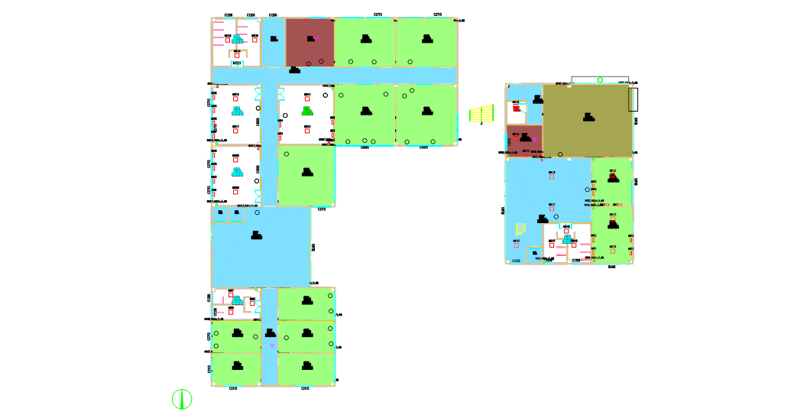
声环境分析
声学分区标注图
红色——产生噪声区域
黄色——混合区域，如开放办公室、会议区等
蓝色——交通区域，如大堂、走廊等
绿色——噪声敏感区域，如卧室、病房等
【1】层平面图
【3】层平面图
【2】层平面图

